Slide 1
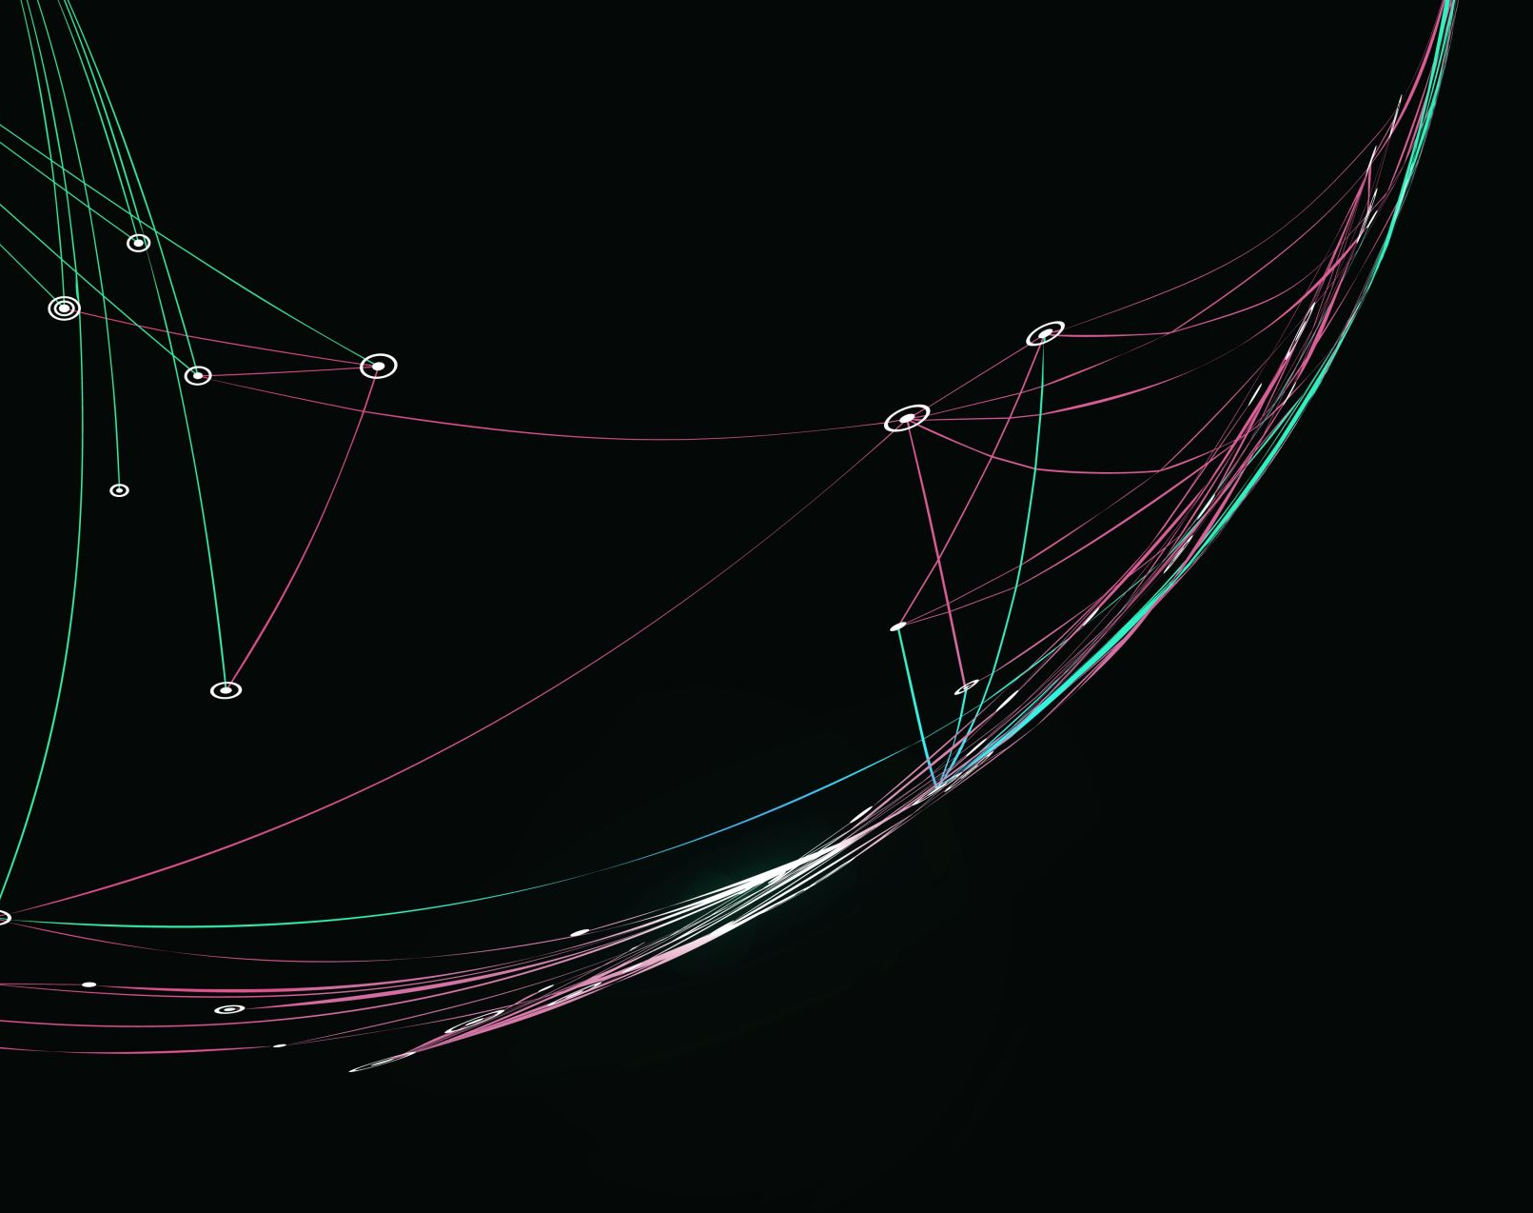
Impulso al trabajo independiente
Segunda entrega
Interacción humano computadora

Slide 2
Requerimientos

Slide 3
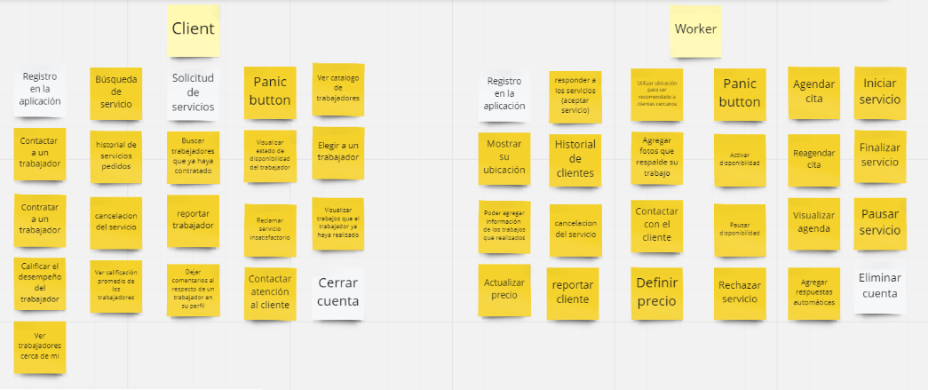
Lluvia de ideas y selección
Notes:
En la entrega anterior aun no habíamos definido los requerimientos, por lo que comenzamos desde una lluvia de ideas con postips en miro, donde simplemente listamos los requerimientos que se nos ocurrían, y a continuación seleccionamos los que consideramos adecuados y descartamos aquellos que decidimos no incluir

Slide 4
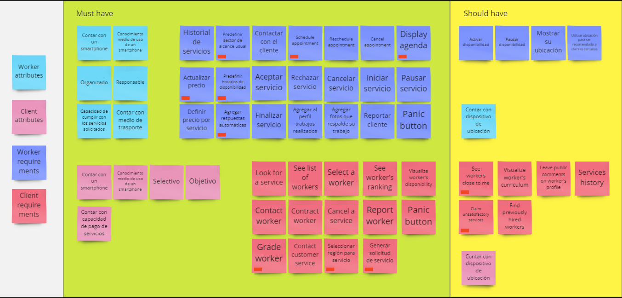
Priorización
Notes:
Y a raíz de eso, procedimos a la organización por prioridad de estos requisitos, además de que en esta etapa seleccionamos aquellos que implementaríamos en el primer prototipo, y finalmente comenzamos a definirlos

Slide 5
Descripción especifica
Descripción especifica
Código | Nombre | Fecha | Grado Necesidad
RF 005 | Agendar una cita | 15/06/2021 | Esencial
Descripción | La aplicación debe permitir al trabajador crear una nueva cita en su agenda, esto a través de una ventana donde se puedan rellenar y modificar datos de importancia, como la fecha y hora en que será programada, la ubicación y el tipo de servicio agendado, entre otros datos. Esto será útil para que el usuario pueda llevar un registro y orden respecto a las citas y horarios disponibles en su agenda, lo que facilitará también la atención que este pueda brindarle al cliente a través de ofrecer horarios privados y mantenerlos constantemente pendientes de esta manera.
Notes:
Agregamos al ER todos los requerimientos, llenando tablas como estas por cada uno, y describiendo a qué se refiere, y de forma muy básica el cómo se espera que sea implementado. Durante este proceso, también se fueron identificando más requerimientos específicos a raíz de los primeros generales, así como varios no funcionales, principalmente al respecto de la usabilidad para los primeros.

Slide 6
Interfaces

Slide 7
Propuestas escritas
Agendar cita
En cualquiera de las vistas de la agenda, se podrá seleccionar el icono de + en la barra de tareas para llenar los datos al respecto de la cita a agendar. Fecha, hora de inicio, hora de fin, lugar, cliente, servicio, notas extra, un botón de crear y uno de cancelar. Por otro lado, si se encuentra en la vista diaria o semanal, puede presionar directamente en la celda vacía correspondiente a la fecha y horario de inicio de la cita. Los datos requeridos serán los mismos, así como la vista, pero estará automáticamente prellenado. Al finalizar con el proceso, las nuevas citas se verán reflejadas en todas las vistas de la agenda.
Notes:
Al comenzar con el desarrollo de las interfaces, lo primero que hicimos fue escribir lo más específicamente posible las ideas que teníamos al respecto de cómo abarcar cada uno de los requerimientos que habíamos escogido anteriormente, tal como se nota en el ejemplo

Slide 8
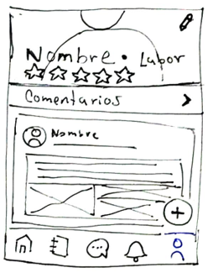
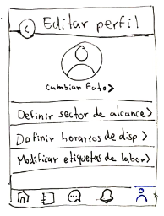
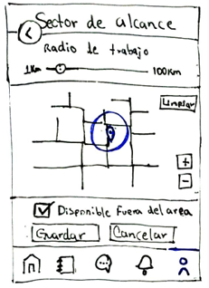
Trabajadores > Predefinir sector de alcance
Notes:
Y a continuación realizamos los primeros borradores en papel, mapeando de manera sencilla las vistas, para tener una idea más clara de cómo funcionaría el prototipo

Slide 9
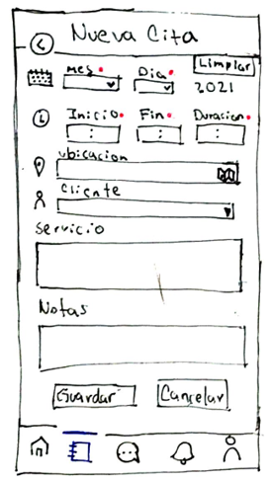
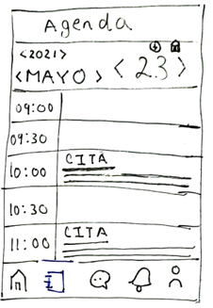
Trabajadores > Agendar cita
Semana
Mes

Slide 10
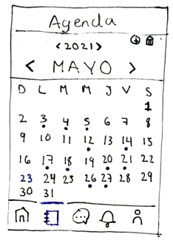
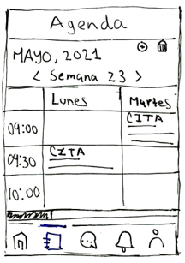
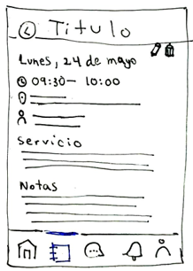

Trabajadores > Navegar/Visualizar agenda
Semana
Día
Semana
Mes
Día
Mes

Slide 11
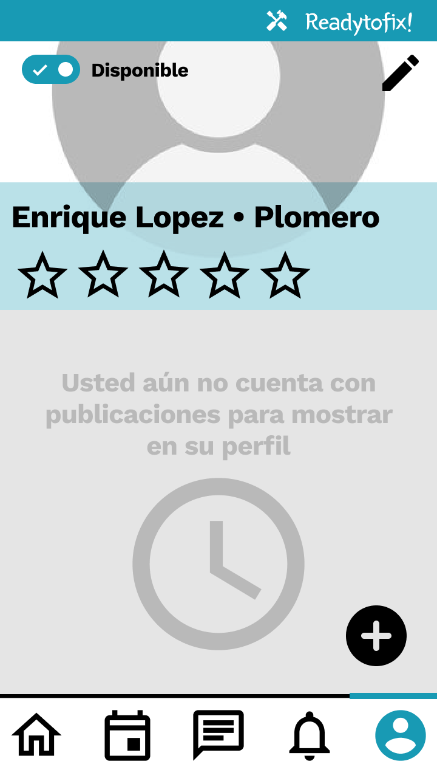
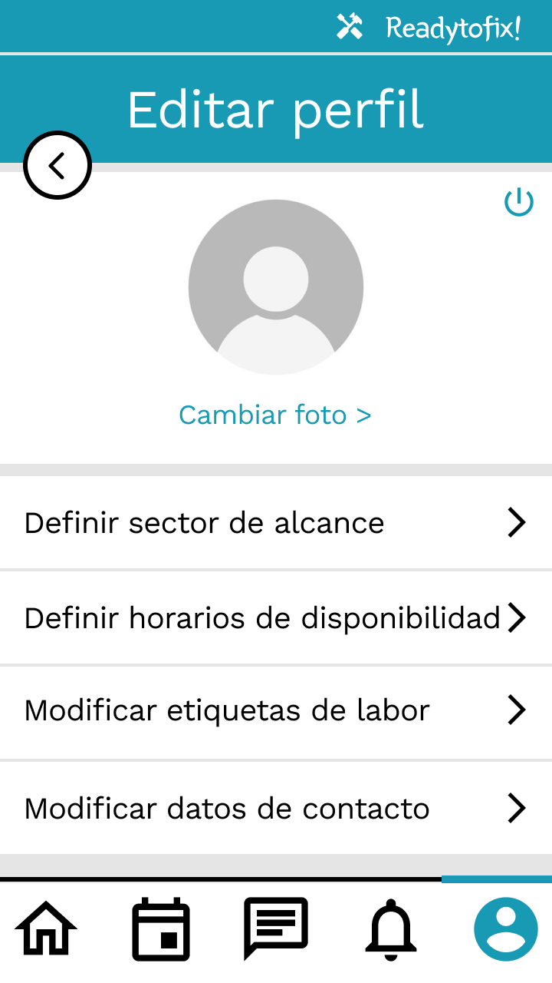
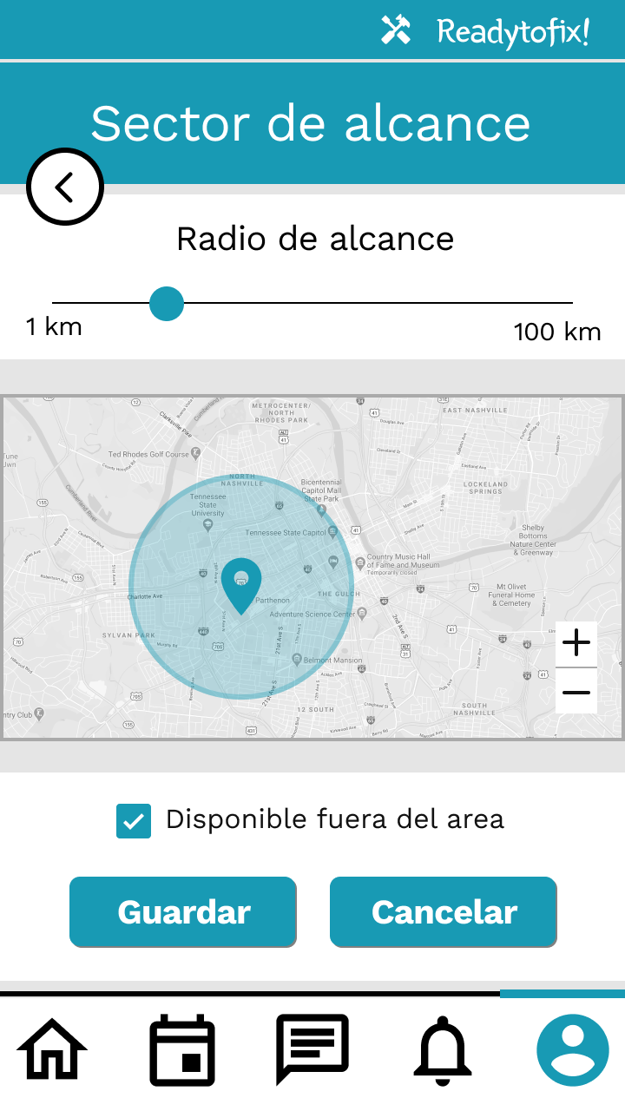
Notes:
Y finalmente procedimos a realizar prototipos de media/alta fidelidad con la herramienta figma, implementando únicamente algunas de las funcionalidades, las cuales aun seguimos desarrollando

Slide 12
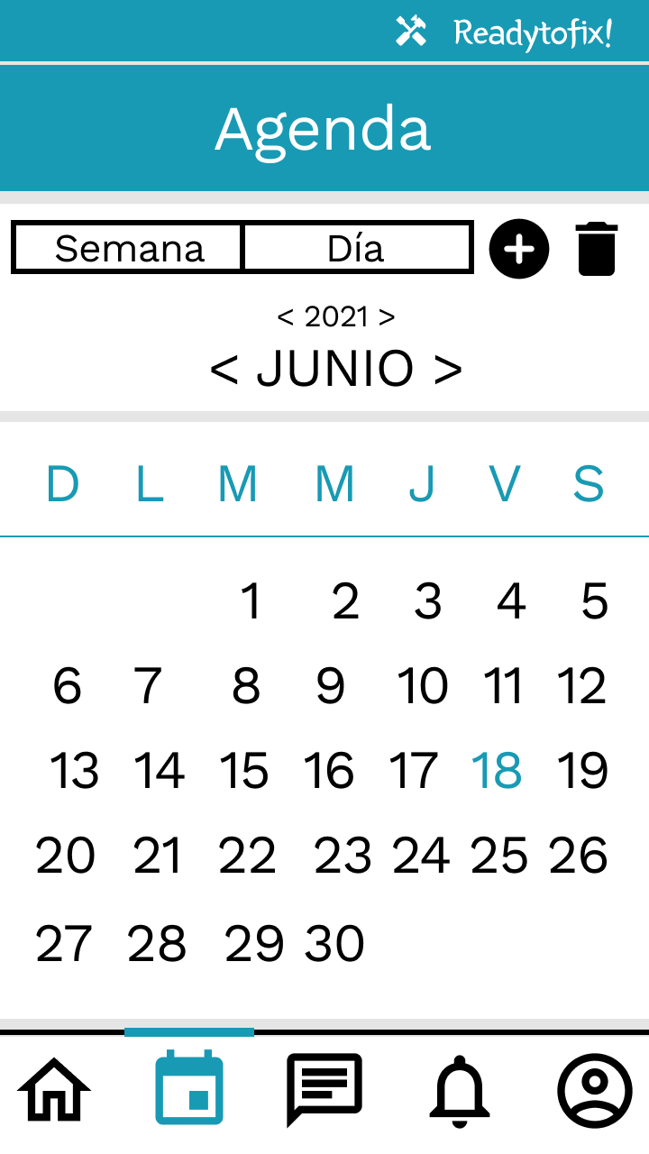
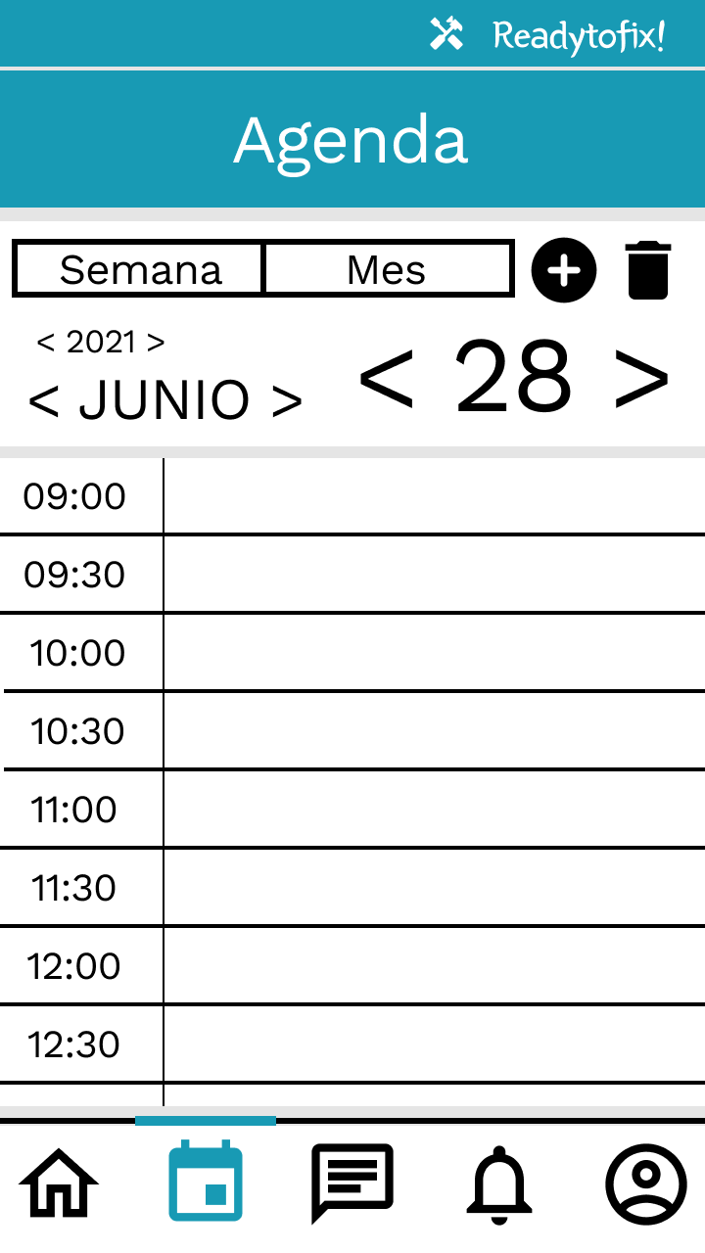
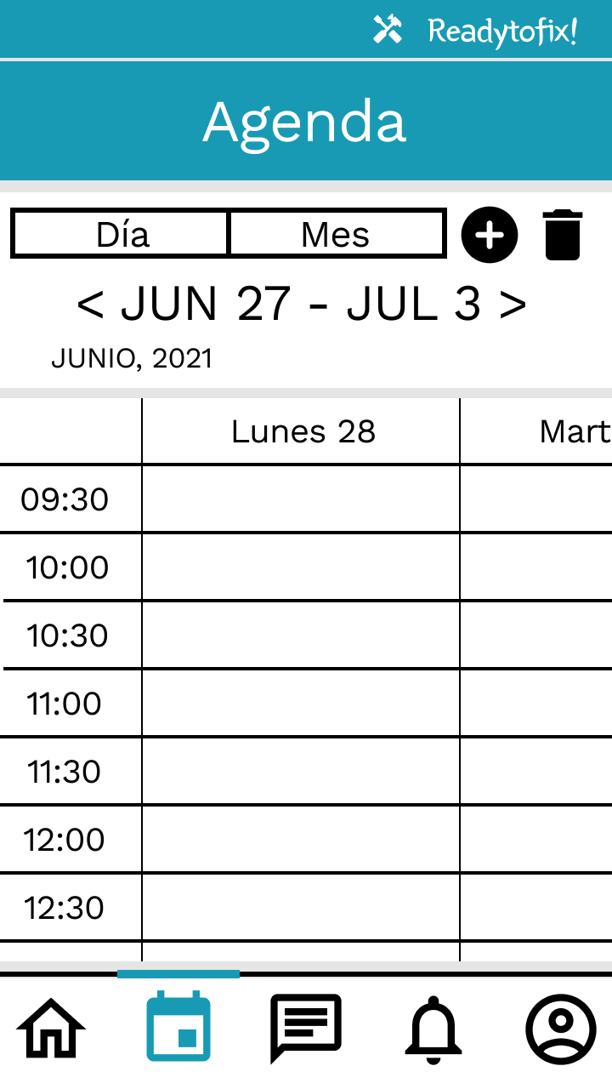
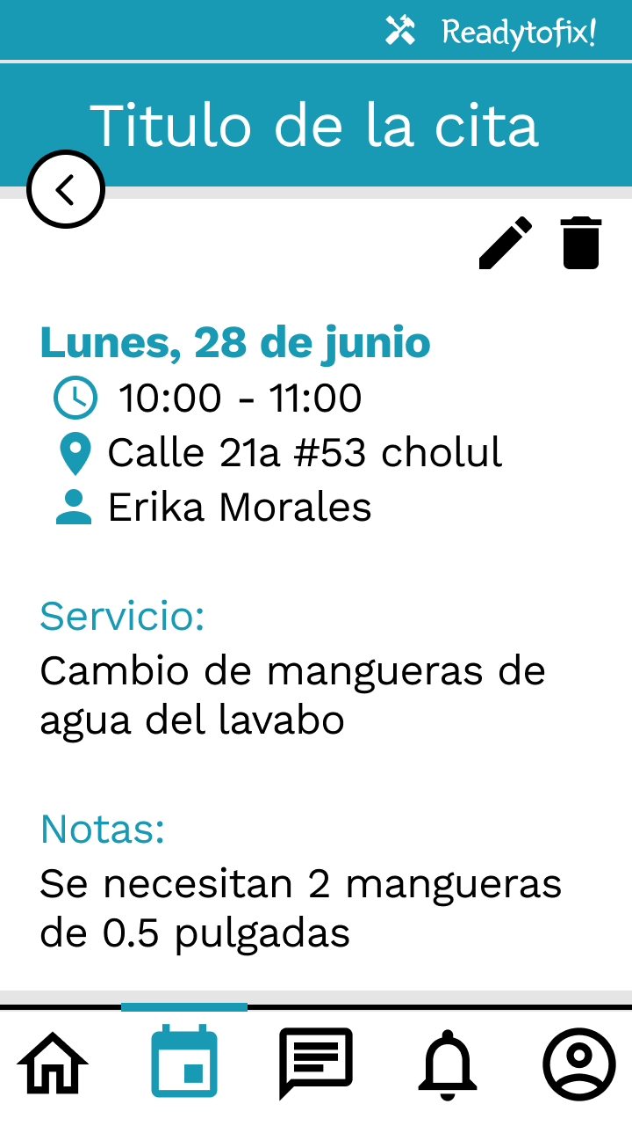
Notes:
Como parte de las guías de diseño, utilizamos un esquema de colores monocromático, pues únicamente usamos un tono de azul y el resto lo mantuvimos con blanco y negro. Los iconos son en negro, excepto por la pestaña que está seleccionada, pues cambia a azul, la fuente es work sans, excepto para el logotipo de la aplicación,

Slide 13
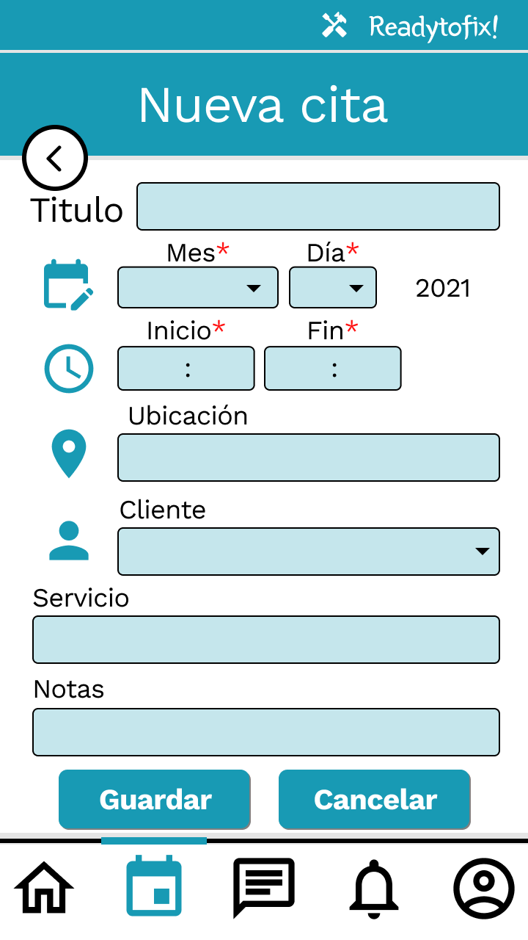
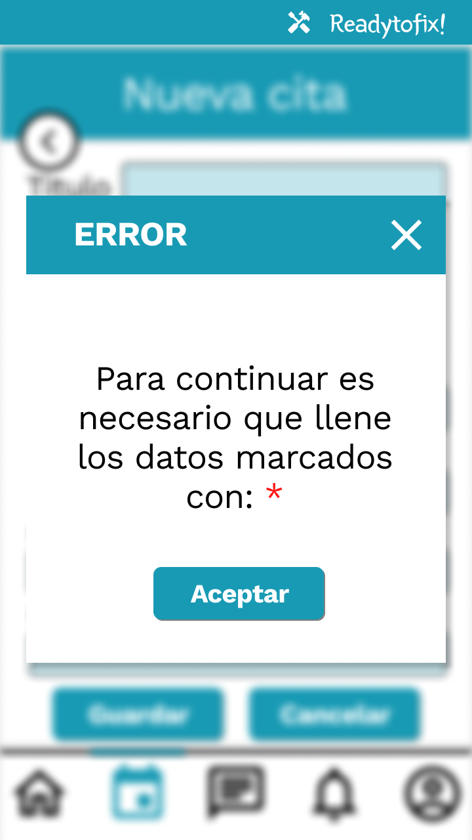
Notes:
Los botones tienen la misma forma y mantienen el color azul con letras blancas, así como el icono de regresar se encuentra en la misma posición siempre que pueda ser usado. Y los mensajes en pantalla son del mismo tamaño y hacen borroso el fondo.

Slide 14
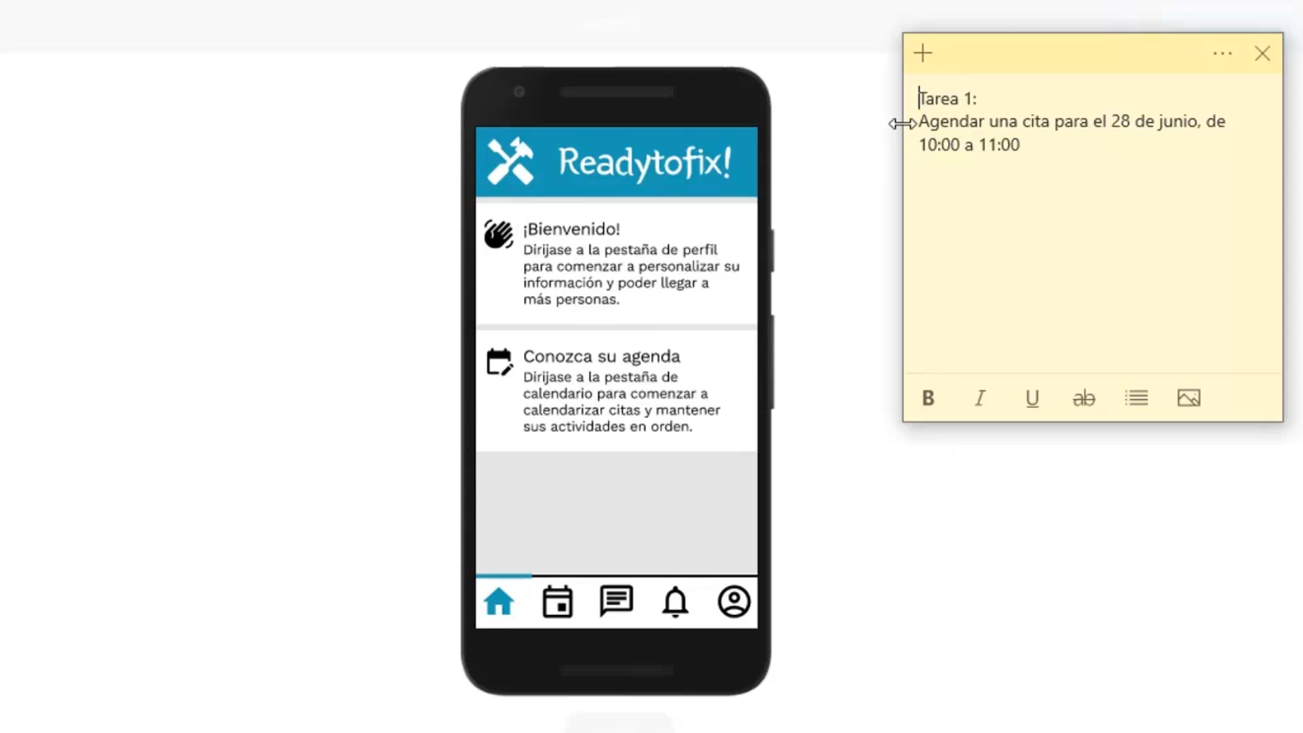
https://www.figma.com/proto/SP5cMzwKAk3UnQnESTq3Oq/Untitled?node-id=1%3A2&scaling=scale-down&page-id=0%3A1

Slide 15
Prueba de usabilidad
Intuitividad para agendar cita

Slide 16
Requisito: Agendar cita Tarea: Agendar una cita para el 28 de junio, de 10:00 a 11:00
Numero de clicks:
Se determina el numero de clicks que debe tomar, sin contar el teclado, y separándolo por vista
Se cuenta el numero de clicks que le toma al cliente, especificando el numero por cada vista
Se realiza un porcentaje del numero de clicks de más por cada vista y se promedia el resultado de todos, para determinar en cual de ellas hubo más dificultad
Ejemplo:
Cantidad normal vista1 = 10 Cantidad normal vista2 = 20
Cantidad del usuario = 13 Cantidad del usuario = 23
Porcentaje = 30% Porcentaje = 15%
La intuitividad es aceptable si el porcentaje del numero de clicks totales es menor al 30%

Slide 17
Requisito: Agendar cita Tarea: Agendar una cita para el 28 de junio, de 10:00 a 11:00
Tiempo:
Se calcula el tiempo promedio que se tarda en completar la tarea por cada vista
Se le mide el tiempo a los usuarios, especificando el tiempo por cada vista
Las vistas en las que tarde (en porcentaje) más tiempo de lo considerado, serán las vistas que deberán revisarse a detalle
La intuitividad es aceptable si el porcentaje de tiempo que tarda en total en completar la actividad son arriba del 40%

Slide 18
Equipo de trabajo

Slide 19
INTEGRANTES | FUNCIONES
Suemi Andrea Castillo González | Líder. Principal organizador de tareas, obligaciones y fechas de entrega. Principal encargado de las definiciones de interfaces y prototipos.
Dana Joselyn Bagundo González | Principal encargado de investigación y pruebas de usabilidad. Redacción especifica de requerimientos funcionales. Apoyo a revisiones y limpieza.
Jairo Josué Cristóbal Franco | Apoyo a definición de requerimientos funcionales y no funcionales.
Emmanuel Azcorra Balam | Principal encargado de requerimientos no funcionales. Apoyo a pruebas de usabilidad.
APORTE INDIVIDUAL
32.05%
25.32%
20.51%
22.12%
Repositorio: https://github.com/Suemi412/HCIProject
Notes:
Aquí podemos ver las funciones que le correspondieron a cada uno de los integrantes del equipo, aunque realmente todos participaron un poco en todo, aquí se presentan sus principales responsabilidades.
La calificación de aporte individual está basada en un promedio calculado a partir de los puntos sumados a lo largo del desarrollo, estos acumulados en base a los criterios definidos por el equipo

Slide 20
 | Suemi Andrea Castillo González | Dana Joselyn Bagundo González | Jairo Josué Cristóbal Franco | Emmanuel Azcorra Balam
Cantidad de asistencia a reuniones grupales | 6 | 6 | 6 | 5
Cantidad de participación en reuniones grupales | 6 | 5 | 5 | 5
Cantidad de tareas completadas en tiempo (×2) | 12 | 8 | 6 | 8
Errores corregidos en entregas ajenas (×0.25) | 6 => 1.5 | 5 => 1.25 | 1 => 0.25 | 1 => 0.25
Errores no corregidos en artefactos propios (×-0.25) | 2 => -0.5 | 2 => -0.5 | 5 => -1.25 | 4 => -1
Puntos totales: 93 | 25 | 19.75 | 16 | 17.25
Aporte total | 32.05% | 25.32% | 20.51% | 22.12%
Notes:
Se realiza el conteo de cada por cada criterio y se multiplica por el valor de relevancia asignado. Después se Suman los puntos totales a ser repartidos, y los puntos totales obtenidos por cada integrante. Finalmente se encuentra el porcentaje de aporte total de cada uno de los integrantes.

